Slide 1
分布式服务架构
Phenixヾ7 for .net core 3 & Orleans 3
https://github.com/phenixiii/Phenix.NET7

Slide 2
架构演进

Slide 3
前后端分离技术
浏览器
静态网站
请求Web服务
展示静态网页
运行JS
请求WebAPI服务
展示处理结果数据
请求服务
HTML
CSS
JS
返回静态网页
请求服务
返回结果
APP/桌面应用
WebAPI服务
数据库
请求WebAPI服务
展示处理结果数据
响应请求
处理业务逻辑
返回处理结果(序列化)数据
数据存储
请求服务
返回结果

Slide 4

前后端分离技术——服务端逻辑层的技术瓶颈
浏览器
静态网站
请求Web服务
展示静态网页
运行JS
请求WebAPI服务
展示处理结果数据
请求服务
HTML
CSS
JS
返回静态网页
请求服务
返回结果
APP/桌面应用
WebAPI服务
数据库
请求WebAPI服务
展示处理结果数据
响应请求
处理业务逻辑
返回处理结果(序列化)数据
高并发下，数据库最大连接数极限问题？
大数据量下，数据库水平扩展难度问题？
大规模计算下，数据库IO性能瓶颈问题？
低成本需求下，数据库依赖代码迁移问题？
在数据库数据一致性机制下开发难度问题？
请求服务
返回结果

Slide 5

前后端分离技术——应用服务+领域服务+数据存储服务
浏览器
静态网站
请求Web服务
展示静态网页
运行JS
请求WebAPI服务
展示处理结果数据
请求服务
HTML
CSS
JS
返回静态网页
请求服务
返回结果
应用服务
（ WebAPI 服务）
领域服务
（ Orleans 服务）
APP/桌面应用
请求WebAPI服务
展示处理结果数据
响应请求
封装(领域服务)业务逻辑
返回处理结果(序列化)数据
缓存(领域对象)业务数据
事件驱动(状态机)业务逻辑
返回处理结果(序列化)数据
支持高并发、大数据场景
可按需动态水平扩展服务
可按领域边界划分库分表
可无缝对接领域模型设计
可纯粹面向对象编程范式
请求服务
返回结果
数据存储
数据库

Slide 6
前后端分离技术——服务集群部署技术
浏览器/APP/桌面应用
Dockers
富客户端
负载均衡
HTML网站服务
Dockers
Dockers
业务数据库
负载均衡
WebAPI服务
Orleans服务
Phenix数据库
Orleans数据库

Slide 7
系统分析设计方法
产品战略&需求
业务建模
功能建模
数据建模
用例
描述系统在何 时、何地、由何角色、按什么业务规则去做，以及做的步骤
ER图
定义系统的功能、界面、接口、性能
流程图、状态图、四色原型(时刻-时段原型、描述原型、参与方-地点-物品原型、角色原型)
服务、模块、工程划分
定义数据结构和数据流（哪里来、存哪里、去哪里）
领域模型(问题域、子域、上下文->聚合体、值对象、触发事件)
系统分析设计过程

Slide 8
系统分析设计方法
业务处理
数据查询
UI
领域模型
领域对象
领域服务
领域事件
Query SQL
ORM
DateBase

Slide 9
Orleans编程模型——Actor模型

Slide 10
云计算应用场景下技术难点分析
高并发性能
垂直扩展 ×
水平扩展 √
数据一致性
分布式锁 ×
Actor模型 √

Slide 11
Orleans的编程模型——面向对象和领域服务
数据
行为
Actor模型
消息
领域对象
领域事件
领域服务

Slide 12
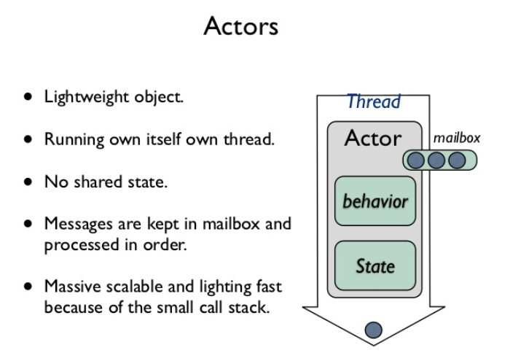
Orleans的编程模型——虚拟的Actor模型
轻量级对象。
同一时刻，每个Actor只能被单个线程执行。
每个Actor都是一个独立的运行单元，拥有隔离的运行空间，在隔离的空间内，其有独立的行为和状态。
Actor之间通过消息进行交互，Actor按序（单线程）处理消息队列，并自我发生行为和调整自己的状态。
适配微服务，可大规模弹性伸缩部署。

Slide 13
Orleans的编程模型——虚拟的Actor模型
1.遵循面向对象的规范：开发人员可以把Actor的方法作为远程对象的方法直接调用，透明地调用Actor的方法和故障的处理。
2.单线程执行：Actor只在一个线程上执行，与其他Actor的隔离，保证不用担心并发的问题，也不会担心使用数据共享而必须使用锁机制等问题。
3.透明激活：只有当需要处理一个消息时，运行时才激活一个Actor，在应用程序中是透明的，开发人员不需要关心一个Actor是如何创建的。
4.位置透明：通过Actor的对象引用来调用其他机器上的包含业务逻辑的Actor，开发人员无需关心是在哪台机器上的Actor被创建、激活、回收。
5.透明集成持久化存储：Orleans 允许发布持久化到内存中的Actor的状态的映射，它同步更新确保成功持久化到内存中后可以获得一个正确的结果，开发人员也可以直接拓展或者更改现有持久化机制。
6.错误自动传播：运行时调用链上分布式的try/catch将未处理的错误与异常自动处理； 因此，错误不会在应用程序中丢失；这允许开发人员在适当的地方放置错误处理逻辑，而无需在每个级别手动传播错误。

Slide 14
Orleans的编程模型——Grain Identity：Grain是虚拟的Actor
Unique Grain = Grain Type + Grain Identity
Grain Identity的用处：
唯一标识，可实现Grain在分布式环境中可被寻址，方便其他Grain或Client调用；
确保同一个Grain在Silo集群中能够按需自动创建：单例、多例、指定数量的实例；
Grain Identity的形式：
long
GUID
string
GUID + string
long + string
Client
Grain
Grain Identity

Slide 15
Orleans的编程模型——Orleans Streams：响应式编程
SubscribeAsync
消费者
生产者
StreamSequenceToken
UnsubscribeAsync

Slide 16
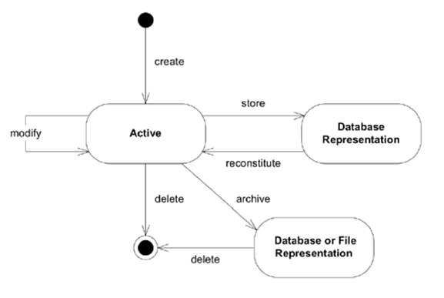
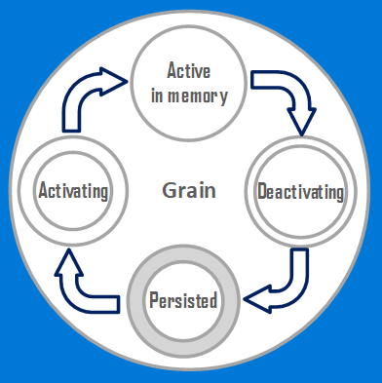
Orleans的编程模型
Grain
Grain生命周期
领域对象生命周期

Slide 17
Orleans编程模型——分布式部署

Slide 18
Orleans的编程模型——层次结构
Orleans服务
（有状态）
Silo容器
Silo容器
Grain
Grain
Grain
Grain
Grain
Grain
Grain
Grain
Grain
Grain
Grain
Silo容器
Grain

Slide 19
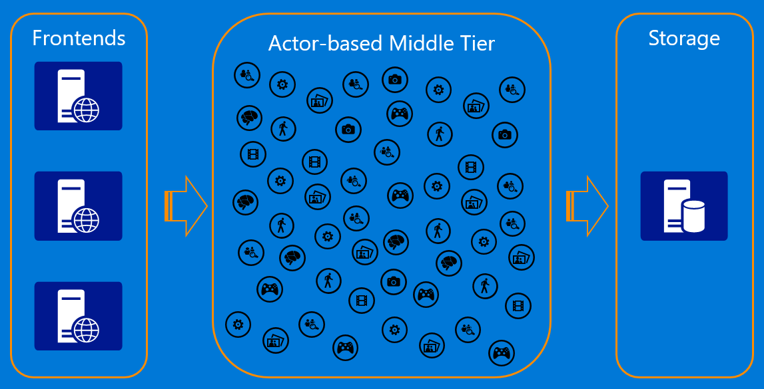
前置服务+后端服务集群技术
WebAPI服务
（无状态）
Orleans服务
（有状态）
业务数据库
（持久化）

Slide 20
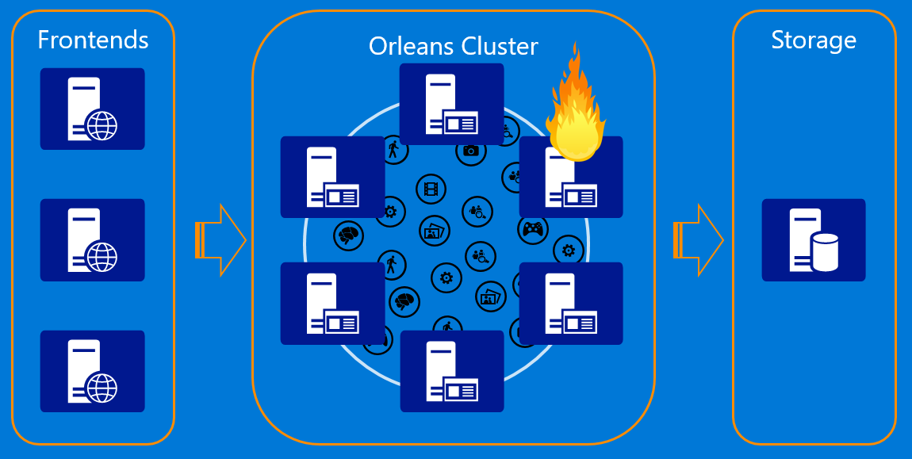
前置服务+后端服务集群技术
WebAPI服务
（无状态）
Orleans服务
（有状态）
业务数据库
（持久化）

Slide 21
程序集依赖关系

Slide 22
Phenix.Services.Host
WebAPI和Orleans服务插件容器
Phenix.Services.Extend
Phenix.Services.Plugin
框架内嵌WebAPI服务扩展
框架内嵌WebAPI和Orleans服务插件
Phenix.Business
Phenix.Actor
轻量级业务框架
封装Orleans框架
Phenix.Core
基础设施（持久层引擎等）

Slide 23
前后端分离技术——服务集群部署技术
浏览器/APP/桌面应用
Dockers
phenix7.js /Phenix.Client
负载均衡
HTML网站服务
Dockers
Dockers
业务数据库
负载均衡
Phenix.Services.Host （WebAPI服务）
Phenix.Services.Host （Orleans服务）
Phenix数据库
Orleans数据库

Slide 24
编程实战

Slide 25
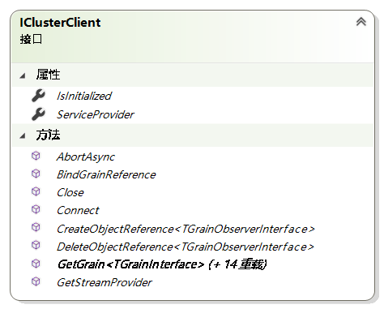
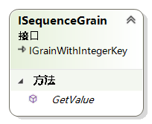
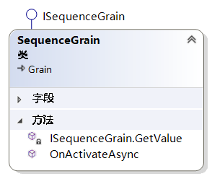
简单例子
Client
Silo Cluster
private long _value;
Task<long> ISequenceGrain.GetValue()
{
long i = DateTime.Now.Ticks;
_value = i > _value ? i : _value + 1;
return Task.FromResult(_value);
}
ISequenceGrain grain = ClusterClient.Default.GetGrain<ISequenceGrain>(0);
long sequenceValue = grain.GetValue();

Slide 26
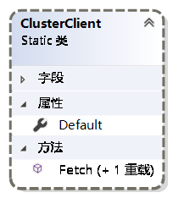
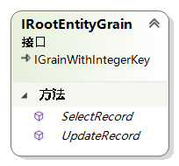
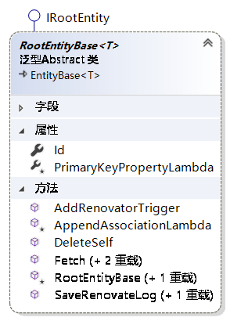
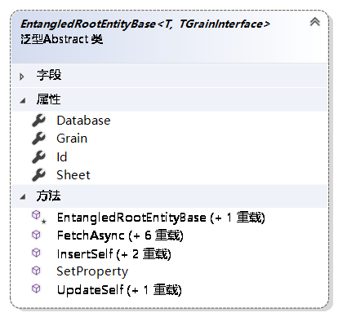
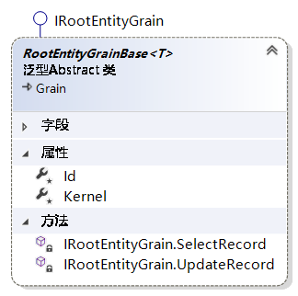
Phenix.Actor
Client
Silo Cluster

Slide 27
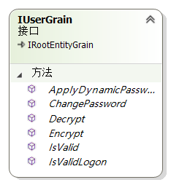
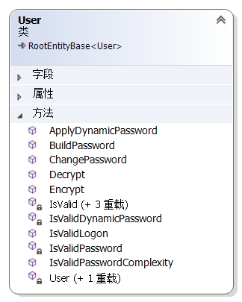
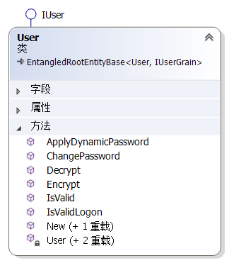
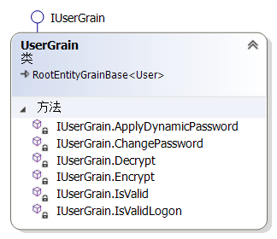
Phenix.Services.Plugin
Client
Silo Cluster

Slide 28
练习
1.编写一个简单但功能完整的单例Grain，要求具备Actor模型的特性。
2.将你开发的Grain，以Plugin的形式部署到Phenix.Services.Host，配置好测试数据库的连接，启动服务。
3.利用Phenix.Actor的ClusterClient，编写客户端代码，尝试连接Phenix.Services.Host，调用接口唤醒你的Grain服务并执行功能。

